Slide 1

PHÒNG GIÁO DỤC VÀ ĐÀO TẠO QUẬN 3
PHƯƠNG PHÁP GIÁO DỤC HÒA NHẬP TRẺ RỐI LOẠN PHỔ TỰ KỶ
NHỮNG ĐIỀU CẦN BIẾT
ĐỂ HIỂU VÀ HỖ TRỢ TRẺ TỰ KỶ
Quận 3, tháng 9/2020

Slide 2
MỤC ĐÍCH CHIA SẺ
Nâng cao nhận thức của giáo viên về đặc điểm của trẻ tự kỷ và phương hướng can thiệp giáo dục hiệu quả với trẻ tự kỷ.
Giúp các giáo viên có sự tin tưởng, kì vọng và mong đợi phù hợp đối với quá trình giáo dục trẻ tự kỷ.

Slide 3



NHỮNG CON SỐ BIẾT NÓI
1/54
Tỉ lệ tự kỷ
Năm 2020, CDC xác định tỉ lệ
trẻ em mắc tự kỷ là 1/54,
trong đó tỉ lệ trẻ trai là 1/37
và trẻ gái là 1/151
Tự kỷ và IQ
31%
31% trẻ tự kỷ có chỉ số IQ<70
25% trẻ tự kỷ có IQ nằm trong
giới hạn (IQ 71,8585)
44% trẻ tự kỷ có IQ trung bình
(IQ>85)
Tự kỷ và Di truyền
Di truyền có liên quan đến các
trường hợp tự kỷ. Nếu con đầu là
một trẻ tự kỷ thì tỉ lệ sinh con thứ 2
cũng có hội chứng tự kỷ là 18%
18%

Slide 4
KHÁI NIỆM TỰ KỶ
Tự kỷ là một dạng khuyết tật phát triển tồn tại suốt cuộc đời, thường xuất hiện trong 3 năm đầu đời.
Tự kỷ là do rối loạn thần kinh gây ảnh hưởng đến chức năng hoạt động của não bộ. Tự kỷ có thể xảy ra với bất cứ ai không phân biệt giới tính, chủng tộc hoặc điều kiện kinh tế - xã hội.
Đặc điểm của tự kỷ là những khiếm khuyết về tương tác xã hội, giao tiếp ngôn ngữ và phi ngôn ngữ và có hành vi, sở thích, hoạt động mang tính hạn hẹp, lặp đi lặp lại”.
(Chuyên trang tự kỷ của Liên hợp quốc, 2008)

Slide 5
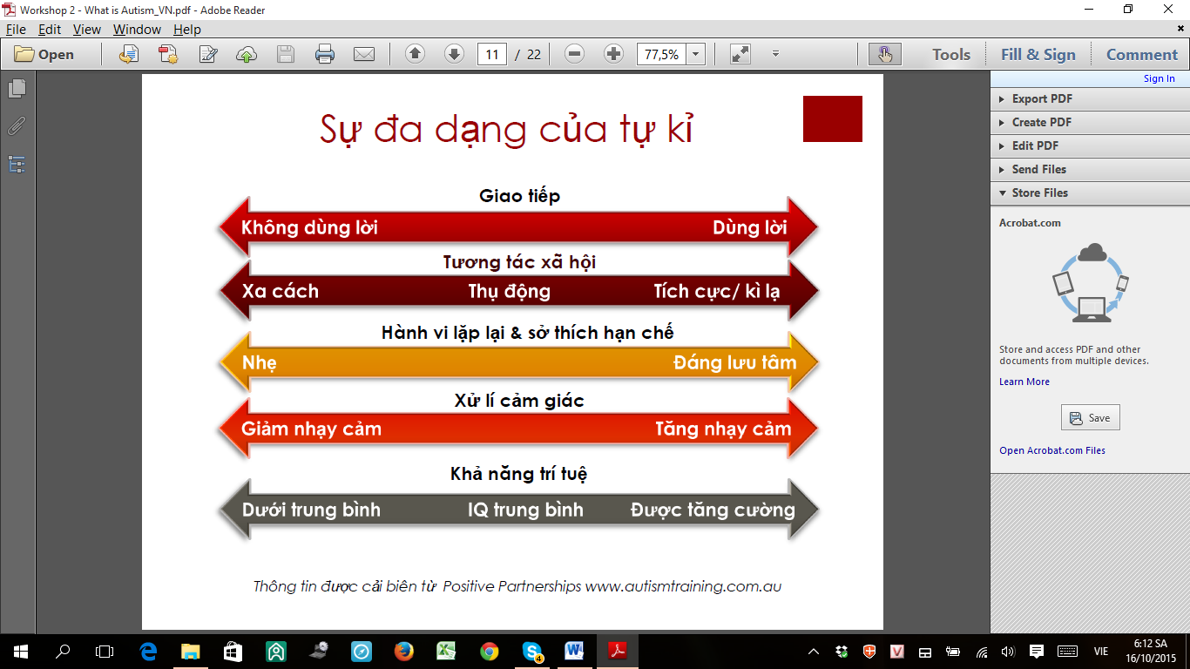
Rối loạn phổ tự kỷ rất đa dạng!

Slide 6

Rối loạn phổ tự kỷ và hai khiếm khuyết chính
Giao tiếp và tương tác xã hội
Hành vi định hình, sở thích hạn hẹp và rối loạn cảm giác
Rối loạn phổ tự kỷ

Slide 7
GIAO TIẾP VÀ TƯƠNG TÁC XÃ HỘI
Khó khăn trong các quan hệ liên cá nhân, liên hệ mang tính xã hội.
Gặp khó khăn trong việc
hiểu và sử dụng ngôn ngữ
Thụ động trong việc sử dụng ngôn ngữ để giao tiếp với người khác
Thiếu tiếp xúc bằng mắt và không đáp lại khi gọi tên
Dùng từ không có nghĩa và thường xuyên nhại lời
Thích các hoạt động một mình, ít chia sẻ mối quan tâm, tình cảm
Khó khăn trong việc
hiểu và sử dụng ngôn ngữ không lời
Hạn chế khởi xướng,
bắt chước

Slide 8
Sở thích hạn hẹp
Hành vi lặp lại
Có sở thích hạn hẹp,
gắn bó quá mức với đồ vật,
nói không ngừng về điều trẻ thích
Có cử động cơ thể và lời nói lặp đi lặp lại nhiều lần, có thể nhại lời
SỰ RẬP KHUÔN,
CỨNG NHẮC,
NHẮC LẠI
Thích sự ổn định
Hành động rập khuôn, định hình
Khó chịu và chống đối khi có sự thay đổi. Trẻ cần được báo trước và làm quen, thích nghi với những sự thay đổi đó
Chơi với đồ vật một cách rập khuôn, kì quặc. Thực hiện máy móc những gì học được mà không liên hệ vào các tình huống cụ thể
Cảm giác trơ hoặc nhạy
Có thể có những phản ứng khác thường khi trẻ nghe, nhìn, nếm, ngửi, chạm vào vật gì đó

Slide 9

RỐI LOẠN CẢM GIÁC
Có 8 loại giác quan
Rối loạn giác quan để lại hệ quả là các phản ứng “tìm kiếm” (với nhóm ít nhạy cảm) hoặc “né tránh” (với nhóm quá nhạy cảm).
Các hành vi tự kích thích, bùng nổ, tăng động…cũng có thể xuất hiện khi trẻ có những vấn đề cảm giác

Slide 10
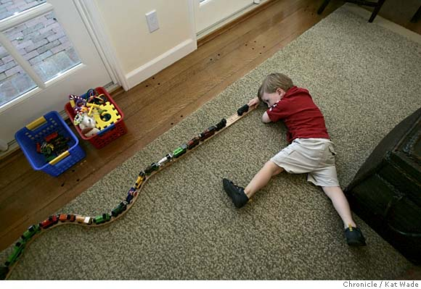
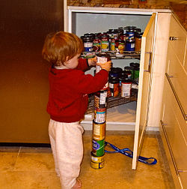
“Văn hóa Tự kỷ”

Slide 11

Điểm mạnh
Xử lý thông tin mang tính trực quan
Chú ý đến chi tiết
Ghi nhớ đơn giản, cụ thể
Kĩ năng tri giác qua kênh thị giác
Học qua nề nếp, thói quen, quy trình

Slide 12

Hạn chế
Xử lý thông tin qua thính giác, đặc biệt là ngôn ngữ
Hiểu ý nghĩa của việc liên kết các chi tiết tạo thành tổng thể
Tổ chức sắp xếp ý tưởng, đồ dùng và hoạt động
Chú ý, dễ bị phân tán, khả năng di chuyển sự chú ý
Giao tiếp, đặc biệt là khả năng xã giao, hiểu nghĩa bóng và sử dụng ngôn ngữ không lời.
Hiểu khái niệm thời gian và khả năng nhận biết mình đang ở đâu trong chuỗi nhiều bước hoặc nhiệm vụ
Sở thích, mối quan tâm mạnh mẽ

Slide 13
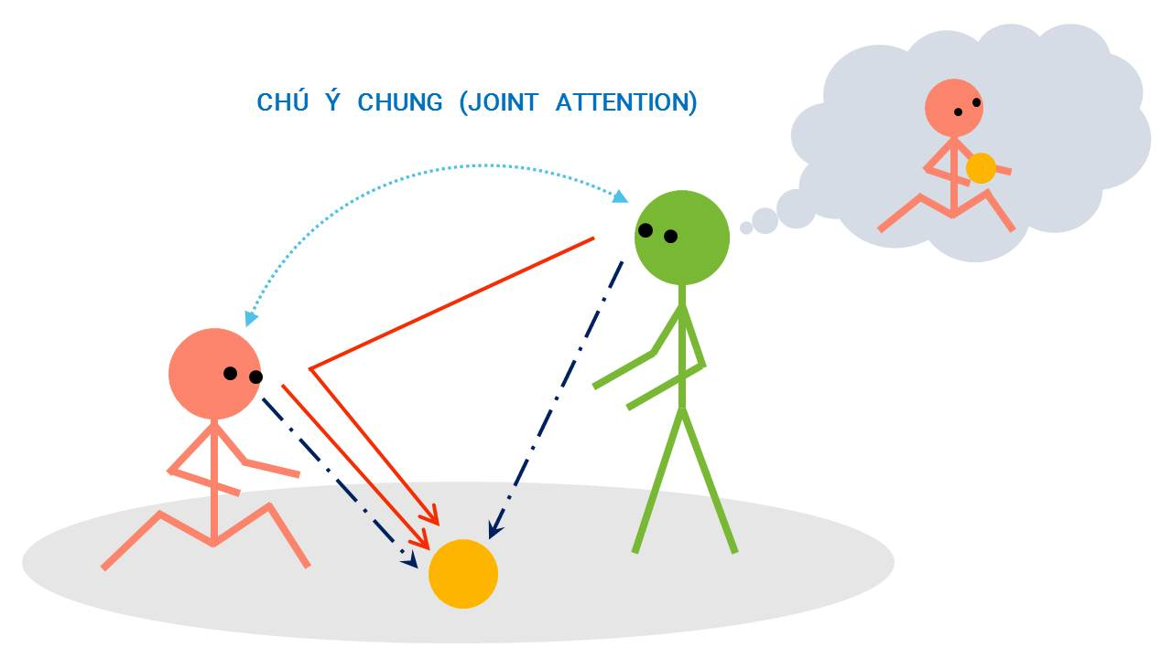
Hạn chế chú ý chung

Slide 14



Các yếu tố ảnh hưởng đến việc học tập và giao tiếp của trẻ RLPTK
Sự khiếm khuyết về chức năng điều hành
Tổ chức
Dự đoán
Trí nhớ ngắn hạn
Linh hoạt
Quản lí thời gian
Kiểm soát

Slide 15

HỖ TRỢ TRẺ RỐI LOẠN
PHỔ TỰ KỶ
1. Kỹ năng giao tiếp
2. Cảm giác
3. Hành vi
4. Dạy trẻ kỹ năng xã hội

Slide 16

1. Kỹ năng giao tiếp
Dùng lời nói:
Nói ÍT (nghe nhiều),
CỤ THỂ, RÕ RÀNG, NGẮN GỌN

Slide 17

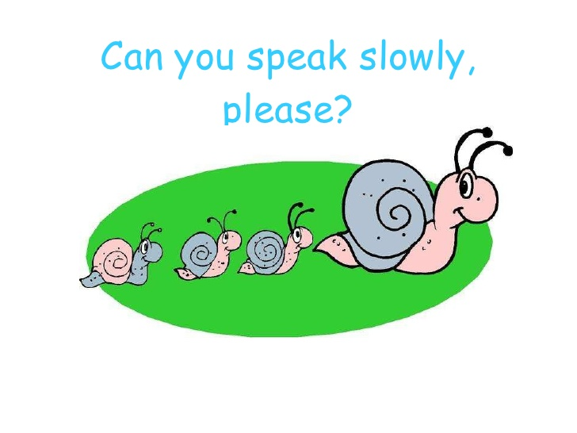
Nói CHẬM, phản ứng nhanh (với lời nói của trẻ)
Xin nói chậm lại!

Slide 18

Kết hợp nhiều cách hỗ trợ gợi nhắc
Gợi ý bằng thể chất
Gợi ý bằng làm mẫu
Gợi ý bằng cử chỉ
Gợi ý bằng trực quan

Slide 19
Giao tiếp bổ trợ và thay thế
Cử chỉ điệu bộ ngôn ngữ cơ thể
Tranh ảnh biểu tượng
Ngôn ngữ kí hiệu
Thiết bị công nghệ
- Từ và câu

Slide 20

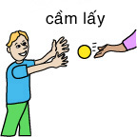
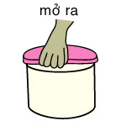

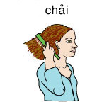
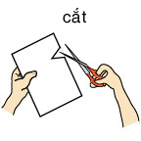
Hướng dẫn có hỗ trợ hình ảnh
Bắt đầu với hình ảnh đơn giản gắn với từng hoạt động

Slide 21



Hướng dẫn có hỗ trợ hình ảnh
Bỏ đồ chơi sang bên
Mở sách
Cầm bút lên

Slide 22
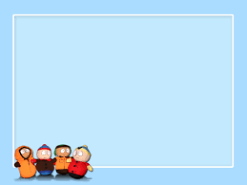
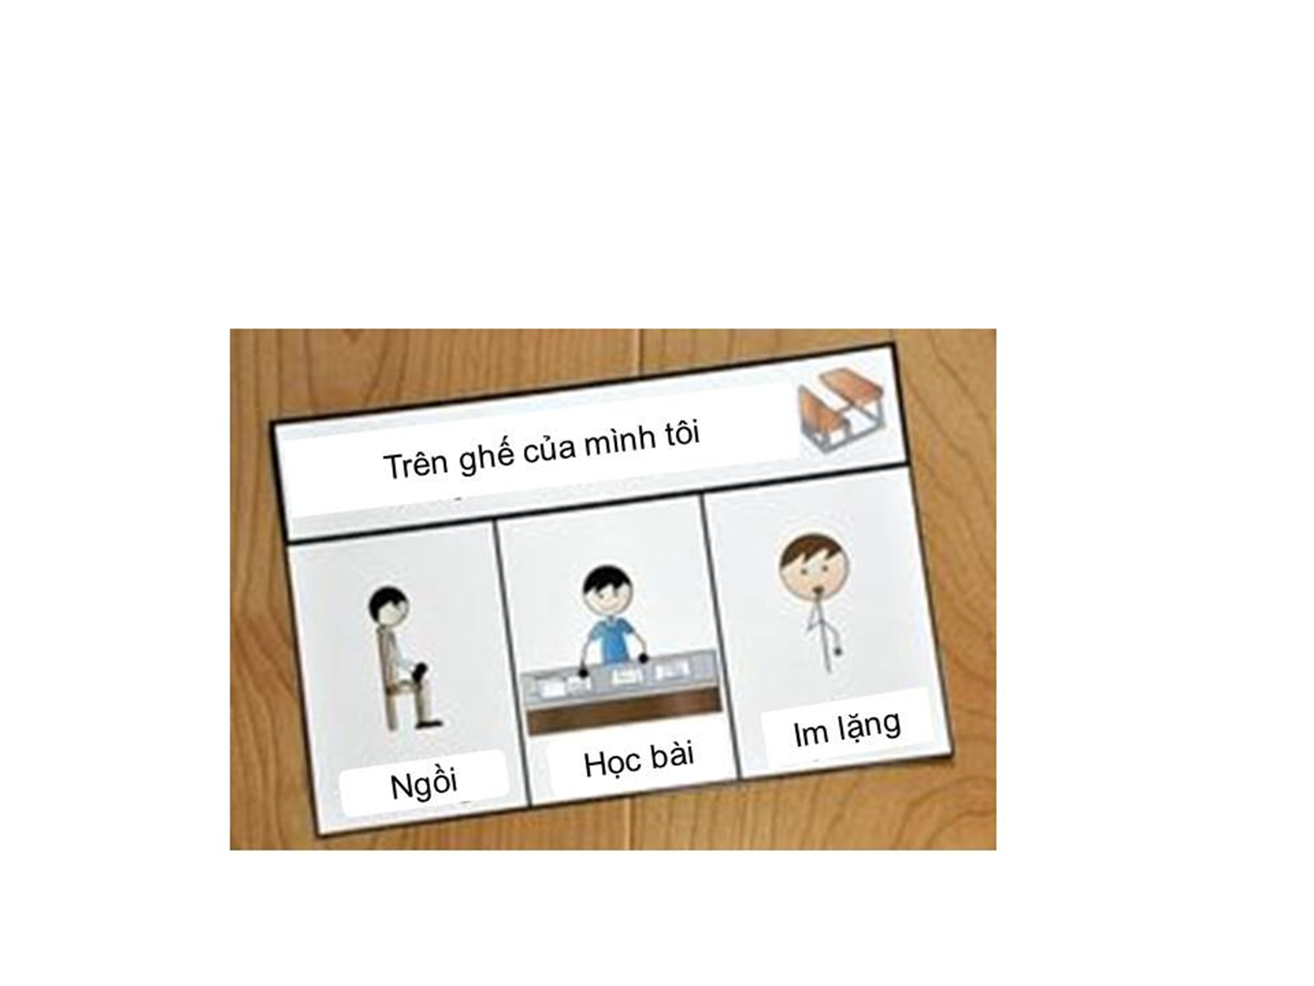
Hướng dẫn có hỗ trợ hình ảnh

Slide 23

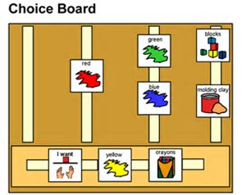


Bảng lựa chọn
“Con muốn… hay ...”
Bắt đầu bằng hai lựa chọn.
Mỗi ngày tạo ra 4-5 cơ hội lựa chọn.
Tăng dần số lựa chọn.

Slide 24

Hình ảnh hóa và cấu trúc hóa
Sắp xếp môi trường vật chất, các khu vực chức năng
2. Lịch bằng hình ảnh, quy trình thực hiện
3. Cấu trúc hóa hoạt động
4. Hình ảnh hóa và cấu trúc thông tin

Slide 25
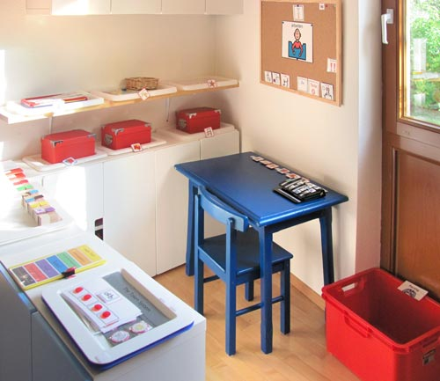
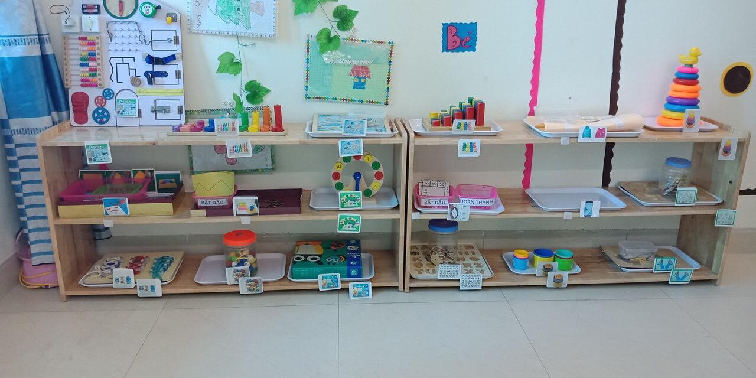
Cấu trúc hóa môi trường vật chất

Slide 26
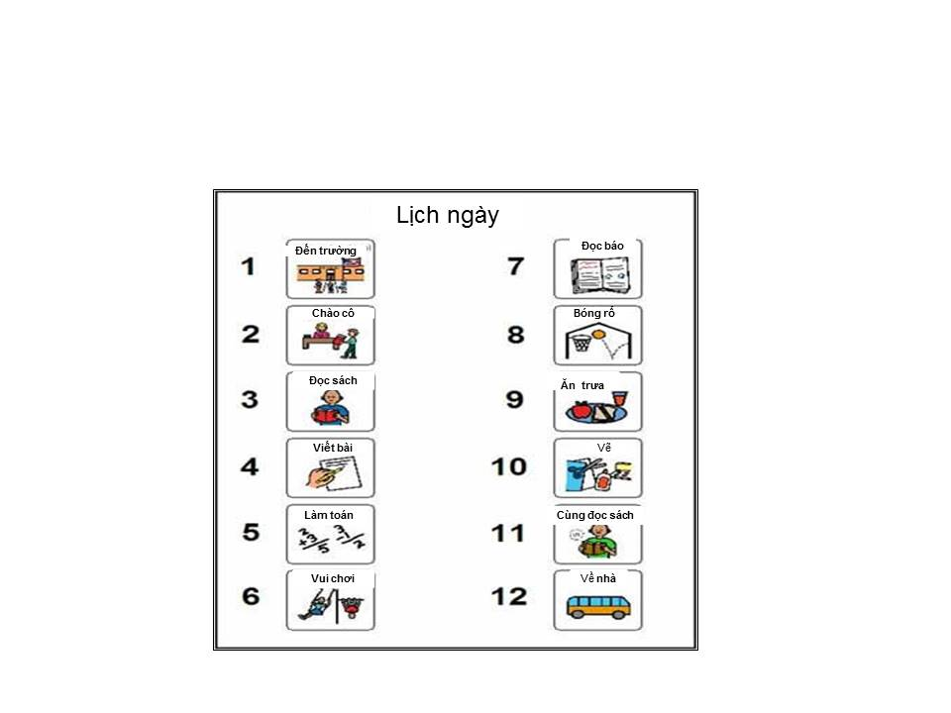
Lịch bằng hình ảnh

Slide 27
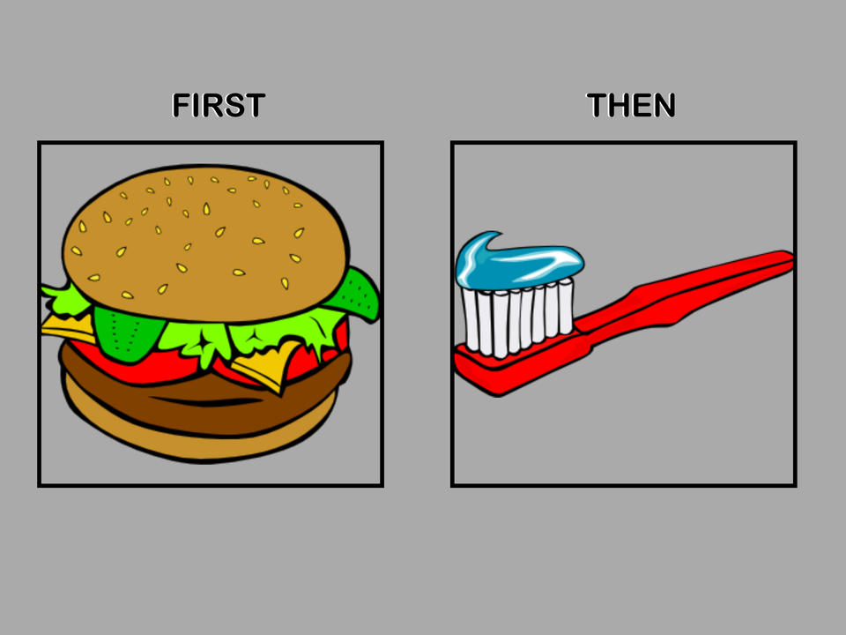
BẢNG TRƯỚC - SAU
Trước tiên
Sau đó

Slide 28
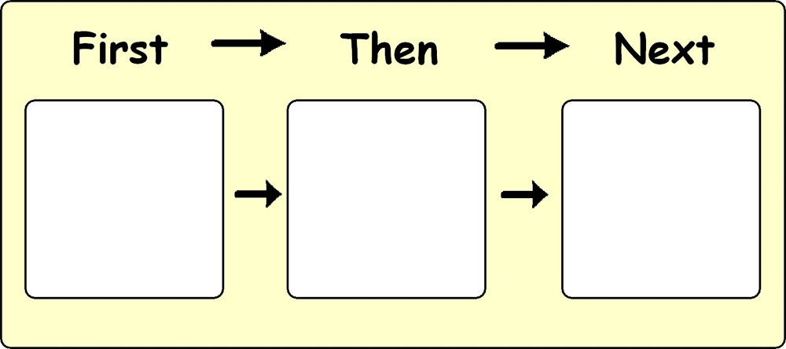
BẢNG TRƯỚC - SAU
Trước tiên
Sau đó
Tiếp theo

Slide 29
Bảng trước - sau
Giúp trẻ xác định thứ tự thực hiện nhiệm vụ
Biết bắt đầu – kết thúc và di chuyển hoạt động
Là cơ sở để trẻ làm việc với quy trình nhiều bước
Đối với trẻ động cơ thấp, hoạt động “trước” nên là hoạt động dễ thực hiện
Với trẻ mới bắt đầu, hoạt động “sau” nên là phần thưởng

Slide 30
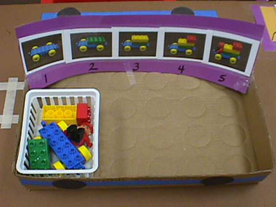
Cấu trúc hóa hoạt động
Xây dựng các bước hoạt động trong nhiệm vụ lắp ghép

Slide 31
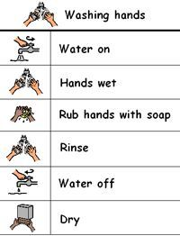
Rửa tay
Mở vòi nước
Làm ướt tay
Bôi xà phòng
Xả nước
Đóng vòi nước
Sấy khô

Slide 32
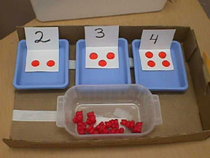
Hình ảnh hóa và cấu trúc thông tin
Hình ảnh hóa thông tin đếm và khái quát số lượng

Slide 33

2. Cảm giác
- Tìm ra sở thích, khó khăn về cảm giác của mỗi trẻ ( tìm kiếm hay trốn tránh)
- Tạo ra những bài tập hoặc kích thích cảm giác
- Sử dụng phương pháp dạy học đa giác quan để tận dụng giác quan còn lại

Slide 34

3. HÀNH VI
Hành vi bạn nhìn thấy chỉ là
phần nổi của tảng băng
(gây sự chú ý; muốn được phần thưởng vật chất; trốn tránh nhiệm vụ; đạt được/trốn tránh các kích thích giác quan)
Đây là nơi cần được chữa lành

Slide 35
CẤU TRÚC HÀNH VI
Tiền tố (A) Yếu tố, điều kiện xảy ra ngay trước khi 1 hành vi | Hành vi (B) Trông như thế nào, trong bao lâu, mức độ nghiêm trọng | Hệ quả (C) Xảy ra ngay sau khi hành vi được diễn ra
Khi mẹ không đồng ý cho A mua xe ô tô | A ngã lăn ra sàn nhà và khóc rất to | Mẹ đành phải chiều ý mua xe ô tô cho A
Mẹ yêu cầu B viết vở ô ly | B đâp đầu lên bàn | Mẹ cho B dừng viết vở

Slide 36
QUẢN LÝ HÀNH VI
1. Tìm ra nguyên nhân, bối cảnh, yếu tố khơi mào hành vi
2. Xác định chức năng/mục đích của hành vi (Để gây sự chú ý; để đạt được phần thưởng vật chất; để trốn tránh nhiệm vụ; để đạt được/trốn tránh các kích thích giác quan)
3. Ngăn ngừa các hành vi không phù hợp
4. Dạy hành vi thay thế có thể chấp nhận được và hình thành hành vi phù hợp
5. Củng cố hành vi (khen thưởng theo sở thích của trẻ, đa dạng hóa phần thưởng)

Slide 37
* Tình huống 1: Bé C (7 tuổi, chỉ mới nói được “ạ”, “bim” và “ipad”, tự đánh tay vào đầu và khóc lóc.
- Kết quả phân tích chức năng hành vi: Được phần thưởng vật chất (Ipad)
Can thiệp tiền đề
+ Can thiệp loại bỏ yếu tố khởi phát hành vi: Cất Ipad khỏi tầm nhìn của trẻ. + Can thiệp làm giảm nhu cầu thực hiện hành vi không mong muốn Thỉnh thoảng cho trẻ chơi Ipad trong khoảng thời gian ngắn, nhất là sau khi trẻ học tốt, làm việc nhà,… Dạy trẻ biết xin Ipad (trẻ chưa nói được từ Ipad), có thể dạy trẻ dùng ảnh Ipad để xin.
Chặn và chuyển hướng hành vi
- Giữ tay để trẻ không đánh được vào đầu. Cùng trẻ thực hiện một hoạt động khác thật nhanh để giúp trẻ bình tĩnh hơn
Can thiệp kết quả
+ Ngừng củng cố: Nếu trẻ đánh tay vào đầu thì sẽ không đưa Ipad cho trẻ. Nếu kết hợp chặn hành vi này, hướng trẻ sang hành vi phù hợp (nói “ạ” hoặc dùng thẻ tranh Ipad để thể hiện nhu cầu), chỉ khi đó mới đưa Ipad cho trẻ.

Slide 38
* Tình huống 2: Nam ( 2 tuổi) ném đồ chơi qua cửa sổ
- Kết quả phân tích chức năng hành vi: Đạt được phần thưởng tự thân (trẻ thích cảm giác ném và thấy đồ chơi rơi xuống)
Can thiệp tiền đề
+ Can thiệp loại bỏ yếu tố khởi phát hành vi: Cất những đồ mà con thích ném ở tầm mà trẻ không tự lấy được hoặc để trong các hộp có chốt + Can thiệp làm giảm nhu cầu thực hiện hành vi không mong muốn Cho trẻ chơi các hoạt động mang lại cảm giác tương tự như lúc trẻ ném đồ chơi qua cửa sổ ( Vd: ném bóng vào giỏ, ném túi cát…)
Chặn và chuyển hướng hành vi
- Giữ tay để trẻ không ném đồ, có thể cầm tay trẻ hướng dẫn cách trẻ chơi với đồ chơi đó hoặc giúp trẻ cất đồ chơi về đúng vị trí
Can thiệp kết quả
+ Phạt: Yêu cầu trẻ chạy xuống nhặt hết đồ chơi và dọn cất lại đúng chỗ

Slide 39
4. Kỹ năng xã hội
Là một tập hợp các kỹ năng con người sử dụng để tương tác, giao tiếp, giải quyết các vấn đề trong cuộc sống nhằm hướng tới việc hình thành mối quan hệ xã hội và thích nghi tốt với đời sống xã hội.

Slide 40
Chiến lược phát triển kĩ năng xã hội
1. Chia nhỏ kĩ năng xã hội cần dạy
2. Làm mẫu – bắt chước – tạo thói quen
3. Sử dụng các hình thức gợi nhắc
4. Hình thành kĩ năng tự giám sát
5. Củng cố, khen thưởng kĩ năng xã hội
6. Tạo tình huống để dạy kĩ năng xã hội
7. Sử dụng câu chuyện xã hội

Slide 41
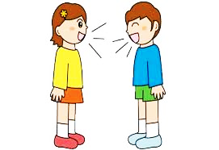


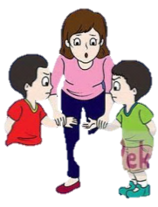
Khi ai đó làm tôi đau hoặc tức giận, tôi sẽ:
1. Nhìn vào họ
2. Đưa tay ra hiệu hãy dừng lại
3. Nói với họ: Hãy dừng lại, tôi không thích
4. Nếu họ không làm, tôi sẽ nhờ người lớn giúp
1. Nhìn vào họ

Slide 42








Tôi đang bực bội tôi sẽ:
1. Ngồi xuống
2. Nắm hay tay
vào nhau
Tôi bình tĩnh lại
3. Hít thở chậm
(5 lần)
ảnh … cười vui
4. Đếm đến 10
5. Nói bằng lời

Slide 43
Trẻ tự kỷ không khác thường mà trẻ chỉ cảm nhận thế giới xung quanh theo một cách riêng của mình (Carol Gray)

Slide 44
XIN CHÂN THÀNH CẢM ƠN
QUÝ THẦY CÔ ĐÃ LẮNG NGHE

